Slide 1
Адаптивная маршрутизация запросов между синхронным и асинхронным веб-движками на основе классификатора нагрузки: оценка практической целесообразности
Синявский Станислав Дмитриевич¹ ssd-tula@mail.ru
Галюк Станислава Владимировна¹ s.v.galyuk@gmail.com
https://github.com/winlast/adaptive-routing
1 ИУ5-31Б МГТУ им. Н.Э. Баумана, Москва, Россия (2026)
Научное направление: Архитектура и программное обеспечение информационных систем

Slide 2
Проблема, актуальность, гипотеза
Веб-приложения обрабатывают неоднородный трафик: часть запросов вычислительные, часть — I/O-связанные (БД, внешние API, файлы)
Flask (синхронная модель): проще в отладке, предсказуем при низкой конкурентности, блокируется на I/O-ожидании
FastAPI (асинхронная модель): неблокирующий event loop, эффективнее использует CPU при высокой доле ожидания
Проблема: на практике команда выбирает ОДИН движок на всё приложение → субоптимально при смешанном профиле нагрузки
Гипотеза: адаптивный шлюз с обученным (не эвристическим) классификатором обеспечит:
— прирост пропускной способности ≥ 25%
— снижение задержки в 1,8–2,2 раза
относительно любого одиночного движка при конкурентной нагрузке 10–200 запросов

Slide 3
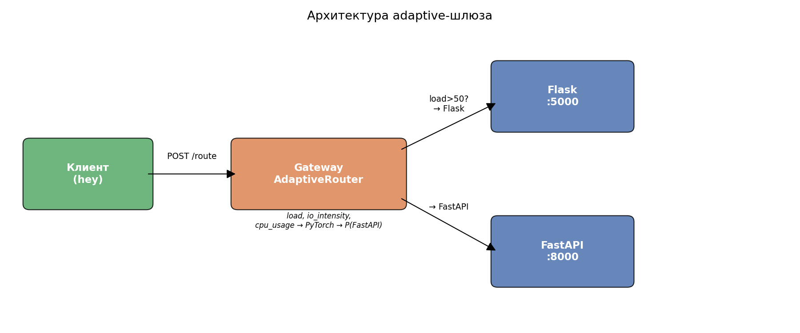
Архитектура решения
3 независимых компонента: Flask (:5000), FastAPI (:8000), Gateway (:9000)
Backend'ы эмулируют I/O-операцию через задержку 100 мс (time.sleep / asyncio.sleep)
Gateway на FastAPI + httpx.AsyncClient — асинхронная пересылка запроса
Классификатор принимает 3 признака: load, io_intensity, cpu_usage
Выход — вероятность P(FastAPI) → binary decision по порогу 0,5
Логирование каждого решения в CSV: timestamp, признаки, вероятность, выбранный backend, время решения

Slide 4
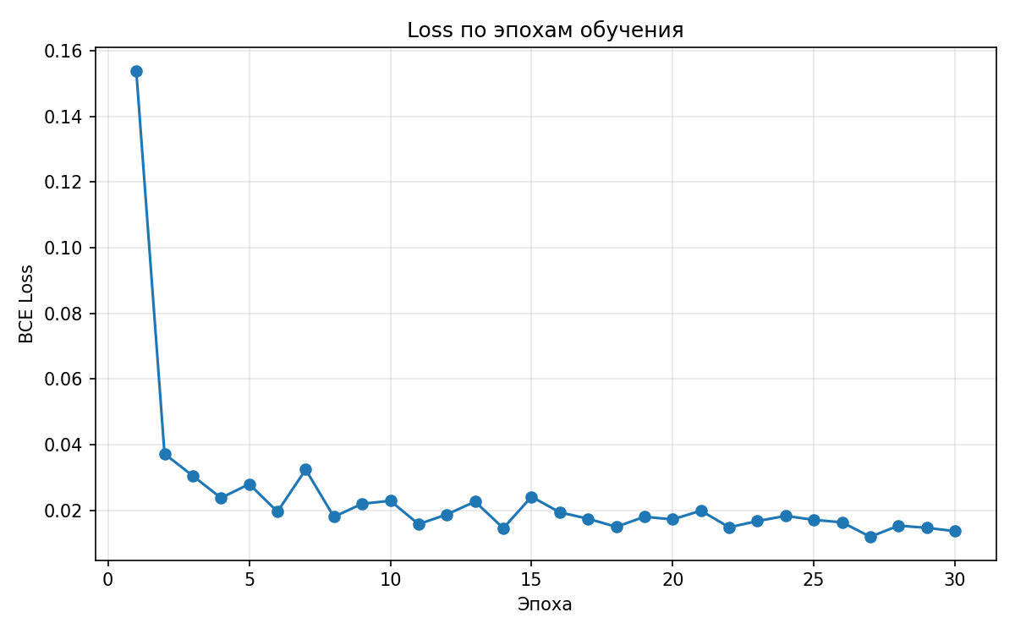
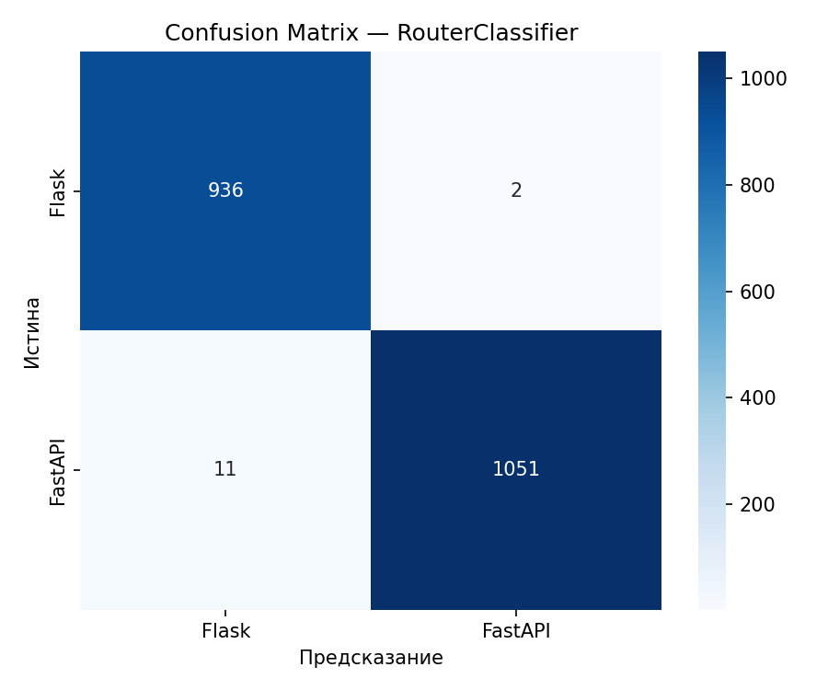
Классификатор: архитектура, данные, обучение
Архитектура: полносвязная сеть 3→16→8→1, ReLU, сигмоида на выходе (PyTorch)
Обучающая выборка: 10000 синтетических наблюдений, random_state=42 (воспроизводимость)
Правило разметки: FastAPI, если load > 50 И io_intensity > 0.1 (нелинейная комбинация двух условий — AND, не сводится к порогу по одному признаку)
30 эпох, BCELoss, Adam (lr=0.01)
Итог: accuracy > 95% на отложенной выборке (см. data/classification_report.txt)
Среднее время инференса: < 2 мс; > 2000 решений/сек при 50 параллельных потоках

Slide 5
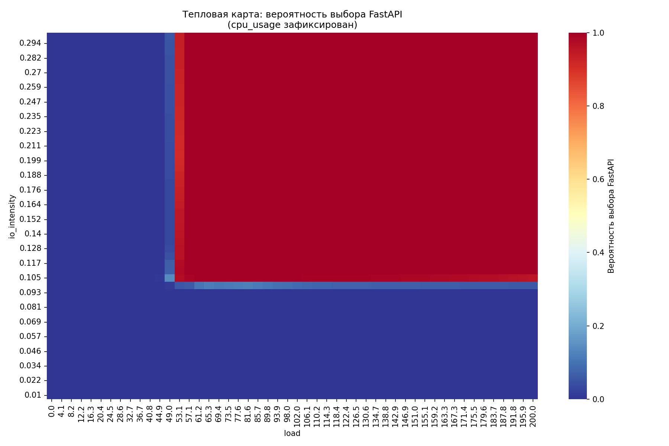
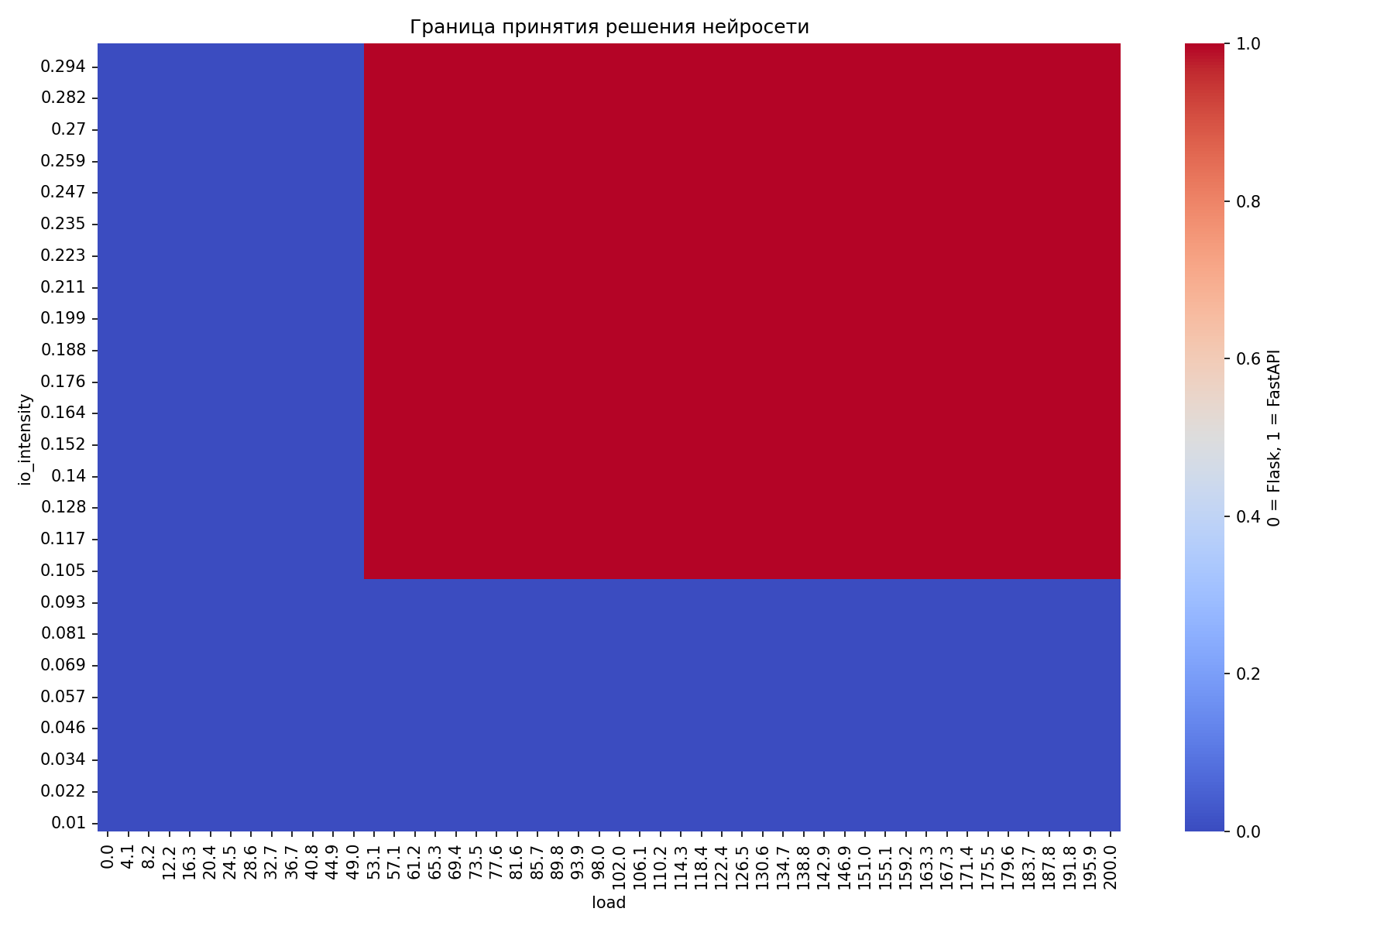
Что именно выучила модель
Сетка 50×50 точек по load (0–200) и io_intensity (0,01–0,3) при фиксированном cpu_usage=50
Слева — непрерывная вероятность P(FastAPI), справа — итоговое бинарное решение
Граница между зонами не прямая линия по одному признаку — зависит от сочетания load и io_intensity
Подтверждает: модель выучила многофакторную, а не одномерную закономерность

Slide 6
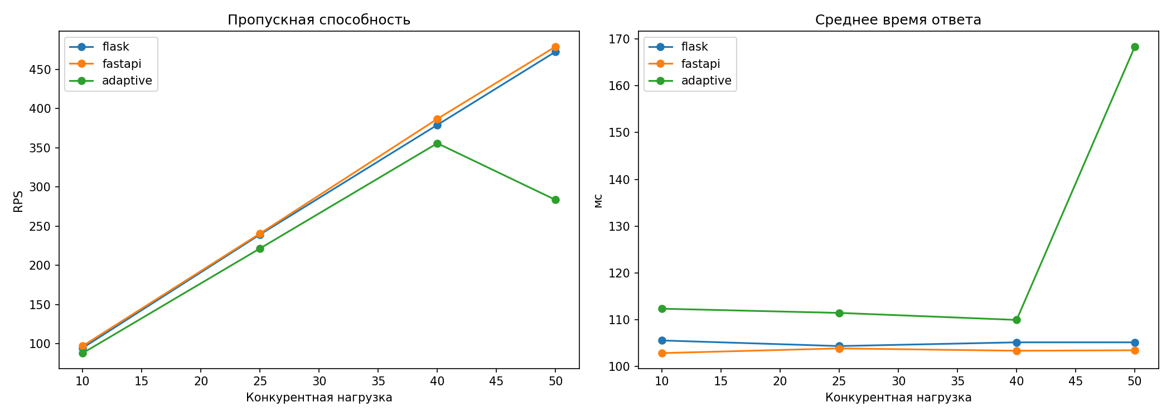
Методология и первый результат нагрузочного тестирования
Конкурентность | adaptive, RPS | Лучший одиночный, RPS | Δ, %
10 | 88,1 | 97,2 | –9,4
25 | 221,6 | 240,7 | –7,9
40 | 355,8 | 386,9 | –8,0
50 | 283,6 | 479,1 | –40,8
Инструмент — hey (Go), независим от кода проекта, исключает погрешность Python-клиента
3 сценария на идентичной нагрузке: Flask напрямую, FastAPI напрямую, adaptive через шлюз
Метрики: throughput (RPS), средняя задержка, p95-задержка

Slide 7
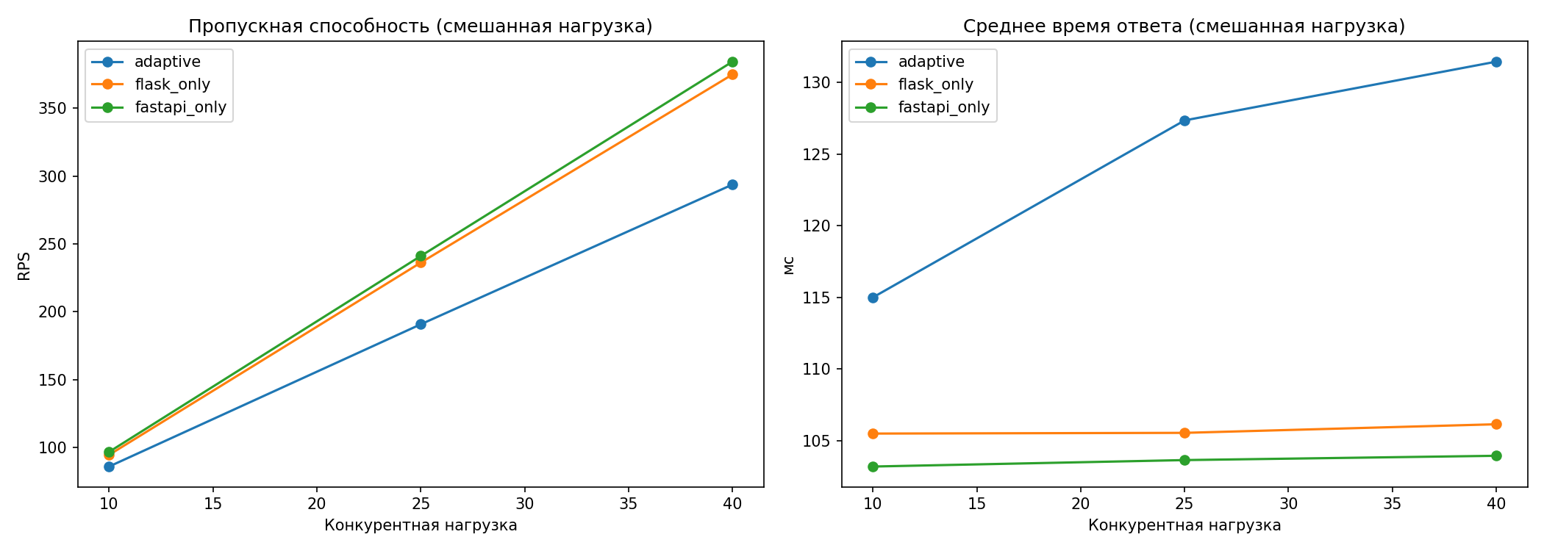
Диагностика причины: где именно теряется производительность
Дополнительный эксперимент: смешанный поток (50% лёгких + 50% тяжёлых запросов) — именно тот сценарий, для которого задумывалась адаптивность
Результат аналогичен: отставание adaptive от лучшего одиночного движка 11–24% на всех уровнях
Изолированная проверка корректности маршрутизации (analyze_routing_quality.py):
— backend-время через шлюз: Flask 106,1 мс / FastAPI 104,1 мс
— backend-время напрямую: Flask 105,5–106,2 мс / FastAPI 103,2–104,0 мс
— практически идентично → классификатор выбирает верно, backend не деградирует
Мониторинг CPU (top): gateway — единственный процесс, насыщает одно ядро при росте нагрузки; backend'ы (отдельные процессы) продолжают масштабироваться
Вывод: узкое место — архитектурные накладные расходы шлюза (доп. сетевой переход + однопоточное решение), а не логика маршрутизации

Slide 8
Выводы, практическая значимость, направления развития
Гипотеза не подтвердилась для коротких (100 мс) операций — throughput adaptive ниже лучшего одиночного движка на 7–41%
Причина точно локализована: накладные расходы шлюза, НЕ ошибка классификатора (accuracy >95%, корректность маршрутизации подтверждена отдельно)
Практический критерий: адаптивная маршрутизация оправдана, когда длительность операции существенно (на порядок) превышает накладные расходы шлюза — по оценке, от нескольких сотен миллисекунд
Даёт разработчикам количественный инструмент принятия архитектурного решения без повторения эксперимента
Направления дальнейшей работы: production-grade многопроцессный шлюз (gunicorn+uvicorn workers), операции большей длительности, реальный (не синтетический) профиль трафика
https://github.com/winlast/adaptive-routing

